Slide 1
Pohybová aktivita u kardiologických pacientů a pacientů s hypertenzí
Jan Novotný
2016

Slide 2
MOŽNÝ PŘÍZNIVÝ - LÉČEBNÝ ÚČINEK VHODNÉHO CVIČENÍ
U kardiaků
zvýšení funkční kapacity srdce (následné snadnější zvládání běžných denních pohybových aktivit)
obnovení příznivého působení pozátěžové parasympatikotonie - prodloužení diastoly srdce, kdy je myokard prokrvován řečištěm věnčitých tepen,
U lehčích a začínajících hypertoniků
V průběhu cvičení se projevuje aktivita sympatiku (zvýšení srdeční frekvence a krevního tlaku) a po cvičení vliv parasympatiku, který může snížit krevní tlak pod hodnotu před cvičením na více hodin.
pozátěžová periferní vazodilatace a parasympatikus → snížení TK
příjemný prožitek → psychorelaxační efekt zmírňující hypertenzi
rovnováha mezi sympatikem a parasympatikem → méně extrémních oscilací TK
Mnohým hypertonikům může (musí) být snížena dávka farmakoterapie.

Slide 3
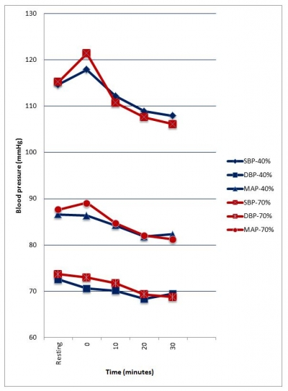
Krevní tlak před a po 15 min běhu na běhátku (5% sklon) s intenzitou 40% a 70% HRR (maximální srdeční rezervy) u 26 zdravých studentů ve věku 21-15 let.
SBP – systolic blood pressure, DBP – diastolic BP, MBP – mean BP
(W Tan, S Umaira, J Yong, M Tharane, F Syamimi. Assessment Of Various Intensities Of Short Term Exercise On Blood Pressure And Reaction Time In Healthy Young Adults – An Experimental Study. The Internet Journal of Health. 2014 Volume 14 Number 1.)

Slide 4
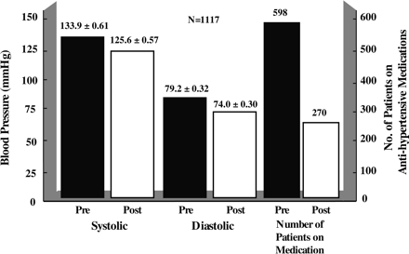

Vliv životního stylu na krevní tlak a medikaci u léčených hypertoniků
(Christian K. Roberts, R. James Barnard. Effects of exercise and diet on chronic disease.
Journal of Applied Physiology, 2005,98,1:3-30)
„Pritikin life style“
(komplexní lázeňská péče: dieta, cvičení, vodoléčba, psychorelaxace, cvičení, …)

Slide 5
INDIVIDUÁLNÍ PŘÍSTUP
Pohybová aktivita pacientů s kardiologickým onemocněním nebo hypertenzí musí být přiměřená stavu pacienta:
druh onemocnění (ischemická choroba, poruchy rytmu, stav po myokarditidě, kardiomyopatie, chlopenní, tepenné a žilní vady vrozené a získané atd.),
míra onemocnění,
léčba (farmakologická, chirurgická, rehabilitační atd.),
reakce krevního oběhu a srdce na zátěž,
přítomnosti komplikací (onemocnění jiných orgánů a systémů).

Slide 6
ZVÁŽENÍ DůLEŽITÝCH FAKTORů, příprava cvičení
výběr vhodného cvičení (podle zevních podmínek, zkušenosti a dovednosti pacienta, vlivu na srdeční činnost - převážně dynamická/statická),
vhodná intenzita pohybu (s bezpečnostním limitem) ← zátěžový test,
trvání jedné cvičební jednotky,
pravidelnost a soustavnost cvičení (frekvence opakování),
dodržování naordinované farmakoterapie a dalších doporučení ošetřujícího kardiologa,
být připraven na rozpoznání a řešení závažných potíží pacienta nebo jiných projevů podstatného zhoršení jeho stavu
komunikace s pacientem,
přístrojová diagnostika,
zavolat zdravotnickou záchrannou službu 155, případně provést kardiopulmonální resuscitaci, použít automatický externí defibrilátor atd.

Slide 7
VÝBĚR CVIČENÍ - SPORTU
Zvážit:
charakteru pohybu – ovlivnění fyziologických orgánů – systémů
zevních podmínek, ve kterých se cvičení provozuje
vlivu cvičení na krevní oběh a srdeční činnost,
zkušenosti a dovednosti pacienta, jeho záliby - cvičení by mělo být dobře kontrolovatelné a přinášet radost,
časoprostorové, dopravní, finanční společenské možnosti atd.
Lépe tolerována je lehká převážně dynamická zátěž, kdy
není příliš vysoký periferní odpor činnosti srdce (střídání stahu a relaxace svalů) a
je podporován žilní návrat krve do srdce (svalová pumpa).

Slide 8
Míra fyzické zátěže při rekreačních sportovních a pohybových aktivitách
Chaloupecký a kol. 2011 (Upraveno podle doporučení Americké a Evropské kardiologické společnosti)
NÍZKÁ | STŘEDNÍ | VYSOKÁ
biliár bowling golf bruslení jízda na koni rychlá chůze turistika s mírnější zátěží spinning s mírnější zátěží | baseball/softball tenis (čtyřhra) jogging plavání jachting turistika se střední zátěží cyklistika | kopaná košíková kulturistika lední hokej squash, florball horolezectví atletika sjezdové lyžování běžky tenis (dvojhra) windsurfing

Slide 9
Rozdělení závodních sportů podle typu a intenzity zátěže
Chaloupecký, et al., 2011. (1 Zvýšené riziko úrazu, 2 zvýšené riziko synkopy (upraveno podle 36. konference v Bethesdě)
Zátěž | A dynamická nízká | B dynamická střední | C dynamická vysoká
III statická vysoká | atletika (vrhy), gymnastika1,2 bojová umění1, jachting windsurfing1,2, horolezectví1,2 vodní lyžování1,2, vzpírání1,2 bobování, sáňkování1,2 | skateboarding1,2 kulturistika1,2 sjezdové lyžování1,2 snowboarding1,2 | cyklistika1,2, kanoistika, veslování desetiboj, triatlon1,2 rychlobruslení1,2 box1
II statická střední | jezdectví1,2 potápění1,2 lukostřelba automobilové a motocyklové závody1,2 | atletika (skoky)1 běh (sprint) krasobruslení1 ragby1 | košíková1, házená, lakros1, lední hokej1 běžky (bruslení), běh (střední tratě), plavání
III statická nízká | biliár, kuželky golf střelba | baseball, softball1 stolní tenis volejbal, šerm | kopaná1, florbal1 badminton, tenis, squash běžky (klasický styl), chodectví

Slide 10
VÝBĚR CVIČENÍ - SPORTU
Vhodná pohybová aktivita:
chůze, nordic walking, jogging, chůze na běžkách, rekreační plavání (ne ve studené nebo příliš teplé vodě),
jízda na kole, běh na lyžích, badminton, volejbal, basketbal, nohejbal apod.
dynamická cvičení přinášející pohodu, jako je tchai-či. Je možné provádět i přiměřené posilovací dynamické cvičení s lehkými odpory.
Nevhodná pohybová aktivita → riziko přetížení a selhání myokardu
cvičení hlavou dolů (→ prudká změna žilního návratu krve),
příliš intenzivní cvičení (→ příliš vysoký krevní tlak),
intenzivní převážně statické cvičení (→ příliš vysoký periferní cévní odpor),
cvičení se zadržováním dechu (→ příliš vysoký periferní cévní odpor). Při prováděném cvičení by mělo být dýchání vhodně synchronizováno.

Slide 11
INTENZITA ZÁTĚŽE
Horní bezpečnostní limit - maximální povolená intenzita, kdy ještě není
velká zátěž krevního oběhu (hypertenze, hypotenze),
poruchy srdečního rytmu (EKG dysrytmie, bolest na hrudníku, dušnost atd.) → riziko přetížení srdce → srdeční nedostatečnost/selhání
rozvoj metabolické acidózy a oxidačního stresu
→ HORNÍ LIMIT JE NEJNIŽŠÍ ÚROVEŇ z těchto možných:
Pracovní kapacita (nejvyšší výkon bez rizikových patologických změn)
50-60 % zatížení cirkulace (maximální srdeční rezervy - MSR)
50-60 % aerometabolického obratu (VO₂max)
1. ventilační práh (1.VT)
Pocit zátěže „poněkud namáhavá“ (RPE = 13)
Dolní limit – minimální doporučená intenzita pro efektivní stimulaci
25% MSR, %VO₂max
Pocit zátěže ≈ „lehká“ (11)
Pro oba limity stanovit VODÍTKO – příslušnou SF nebo pocit zátěže.
ZAHŘÁTÍ - postupný nárůst intenzity na začátku cvičební jednotky
ZCHLAZENÍ - postupné snižování intenzity na konci cvičební jednotky

Slide 12
TRVÁNÍ JEDNOHO CVIČENÍ
- závisí na jeho intenzitě, na momentálním stavu a pocitu pacienta.
Při střední intenzitě by mohlo trvat kolem 15-45 minut.
U začátečníků a slabších pacientů 10-20 minut, u zkušených a lépe adaptovaných na zátěž 20-60 minut.
FREKVENCE CVIČENÍ
Optimální je asi 6x týdně, tj. s jedním dnem odpočinku.
Může být i 2x denně, to v případě dostatečného odpočinku mezi cvičeními.
Při jakémkoliv podezření na zhoršení stavu je nutné cvičení přerušit
a konzultovat příslušného lékaře (praktického, kardiologa, internistu, rehabilitačního, tělovýchovného).

Slide 13
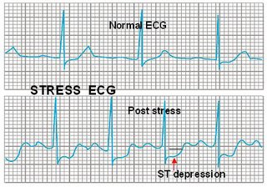
ZÁTĚŽOVÉ TESTY U KARDIAKŮ
Zátěžový EKG test – ergometrie se stupňovanou zátěží
Hodnocení EKG projevů poruch srdeční činnosti (rytmus, repolarizace) při určitém výkonu (W) a zátěži srdce (SF); pozor na falešně pozitivní nebo negativní nálezy
Hodnocení odezvy TK, především STK – stavu krevní cirkulace, včetně srdce
Stanovení
PRACOVNÍ KAPACITY – nejvyšší výkon, SF a RPE, kdy ještě nejsou závažné poruchy srdce – krevního oběhu
PRACOVNÍ TOLERANCE – nejvyšší výkon, SF a RPE, který byl organizmus schopen tolerovat, před přerušením / ukončením zátěže
Ukazatele míry adaptace cirkulace na vytrvalostní zatížení - W₁₇₀, W₁₅₀, W₁₃₀
http://hmatter.blogspot.cz/2006/02/heart-tests-stress-electrocardiography_22.html

Slide 14
ZÁTĚŽOVÉ TESTY A MONITORING U KARDIAKŮ
Škála pocitu zátěže (Borg, 1962).
Borgova škála pro pocit bolesti a dušnosti.
Číselná hodnota | Slovní hodnota
6
7 | velmi velmi lehká
8
9 | velmi lehká
10
11 | lehká
12
13 | poněkud namáhavá (VT1?)
14
15 | namáhavá
16
17 | velmi namáhavá
18
19 | velmi velmi namáhavá
20
Číselná hodnota | Slovní hodnota
0 | žádná
0,5 | velmi velmi slabá
1 | velmi slabá
2 | lehká
3 | střední
4 | poněkud silná
5 | silná
6
7 | velmi silná
8
9
10 | velmi velmi silná
* | maximální

Slide 15
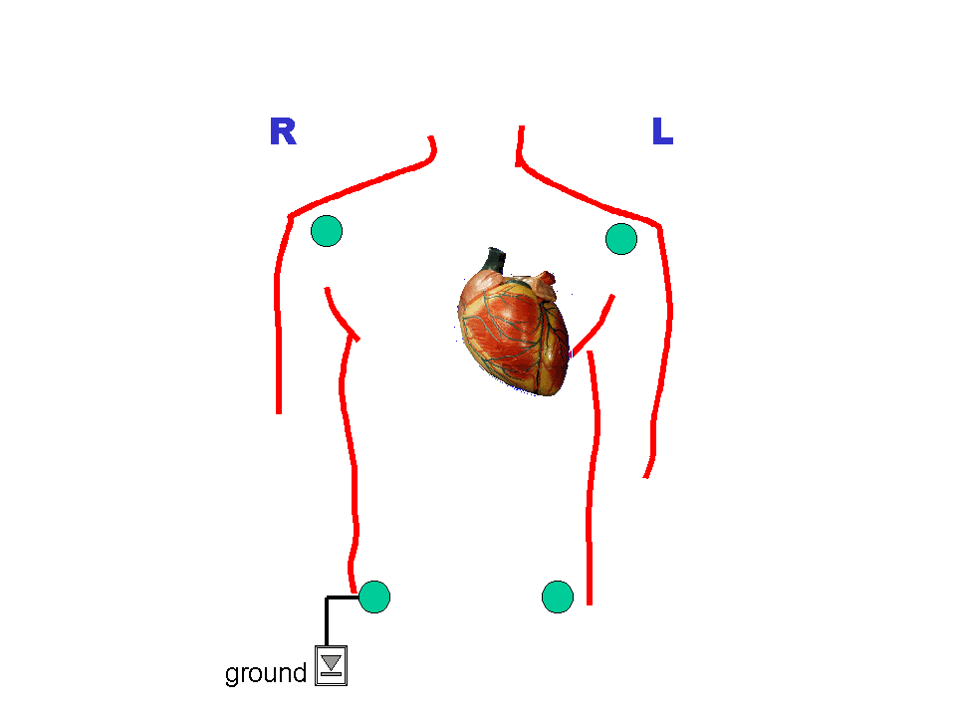
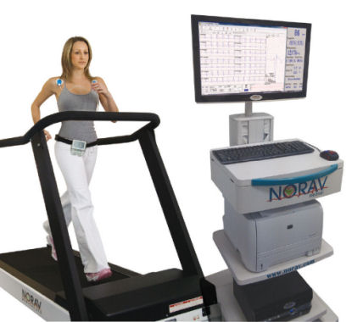
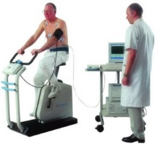
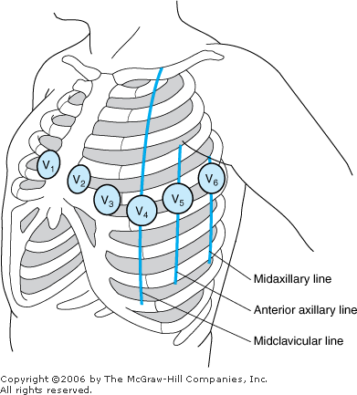
ZÁTĚŽOVÉ TESTY U KARDIAKŮ
Umístění elektrod
Zátěžový EKG test
VIDEO: Zátěžový EKG test na běhátku
https://www.youtube.com/watch?v=y3Zq4n3WSyc
VIDEO: Zátěžový EKG test
na bicyklovém ergometru
https://www.youtube.com/watch?v=KI7s8pkWu-0
N F
https://courses.kcumb.edu/physio/ecg%20primer/ecgleads.htm
http://flylib.com/books/en/2.569.1.21/1/
http://www.medscope.co.uk/Welch_Allyn_ECG_Machines~mfl~2.htm
http://www.norav.com/en/stressecg.html

Slide 16
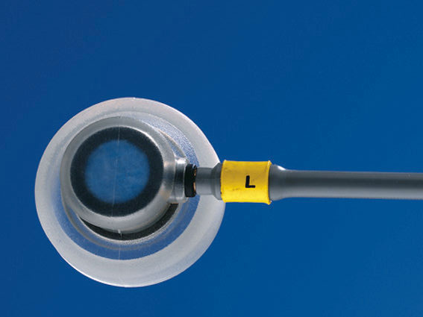
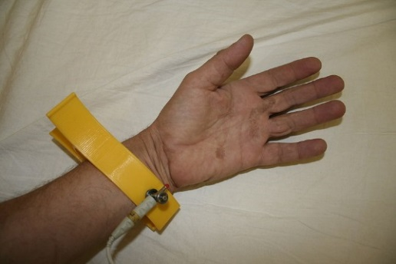
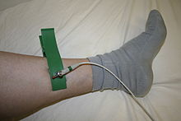
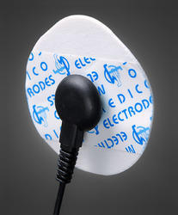
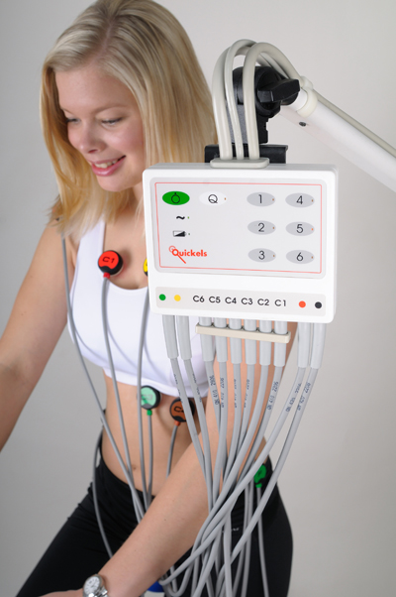
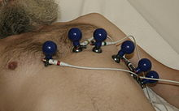
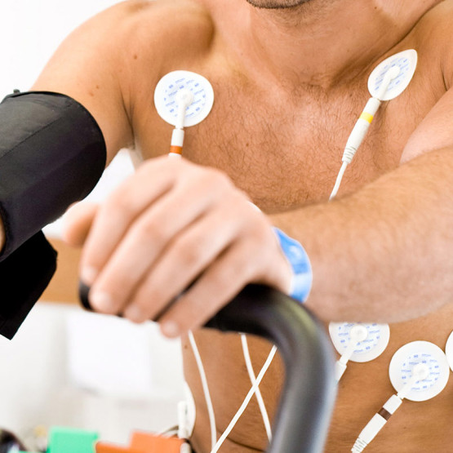
PŘISÁVACÍ - VAKUOVÉ
ELEKTRODY pro klidové podmínky
ELEKTRODY pro zátěžové testy
SAMOLEPÍCÍ

Slide 17
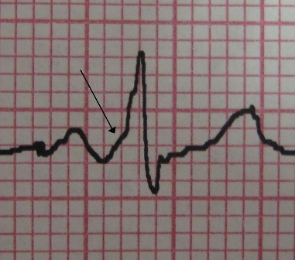
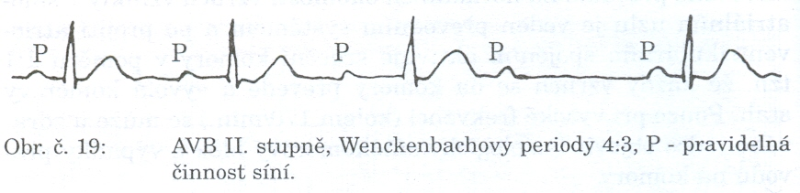
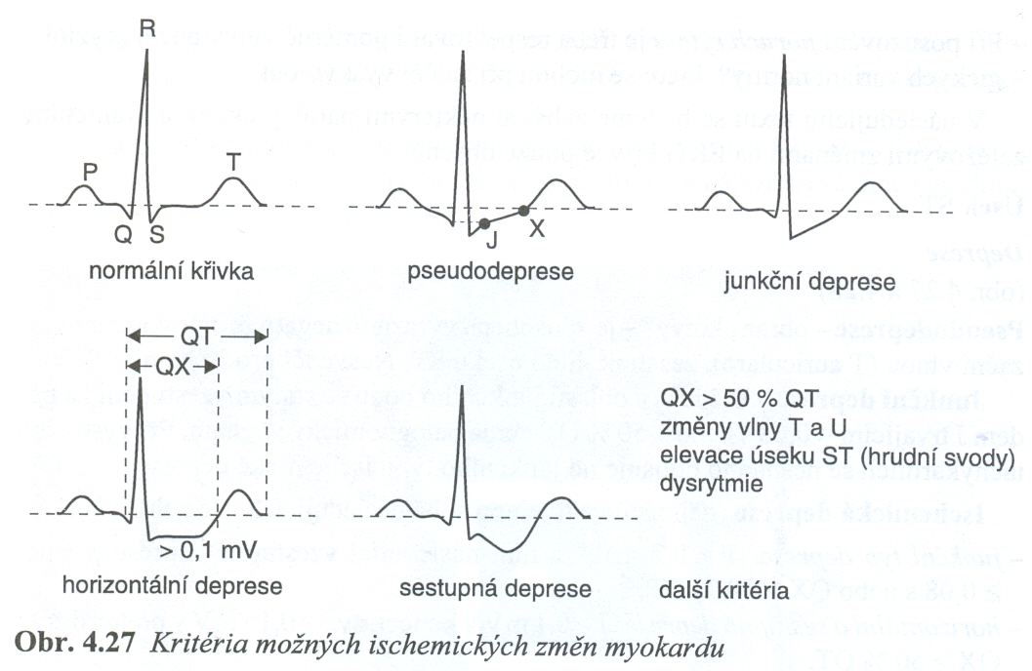
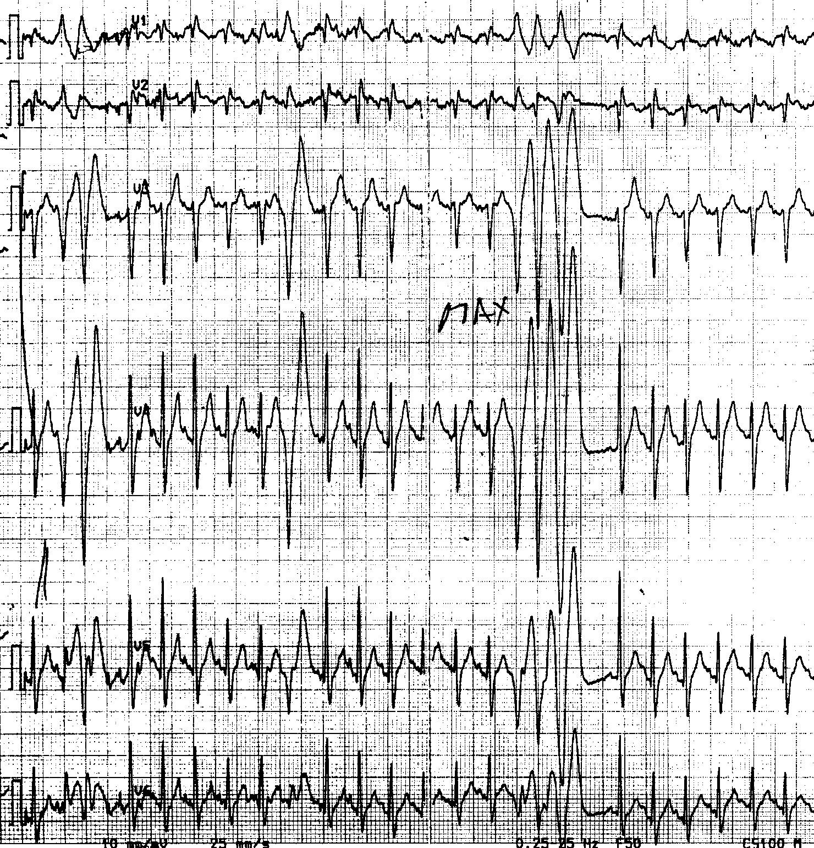
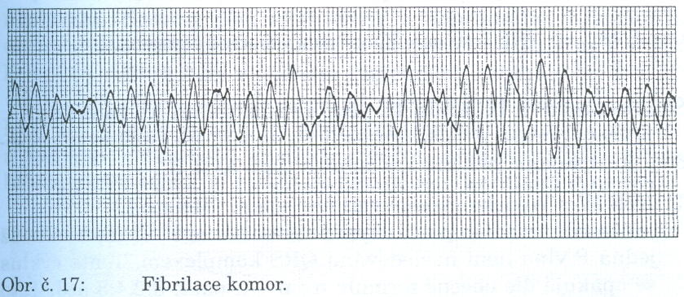
PORUCHY DEPOLARIZACE a REPOLARIZACE
síně (P) a komor (QRS, ST, T)
PORUCHY RYTMU
Abnormní excitace, bloky vedení (síň, komory)
Předčasná depolarizace komor
(syndrom preexcitace)
Síňo – komorový blok II. stupně
Deprese ST úseku
– projev ischemie myokardu komor
Komorové extrasystoly, kuplety, triplety, salvy, tachykardie,
fibrilace.

Slide 18
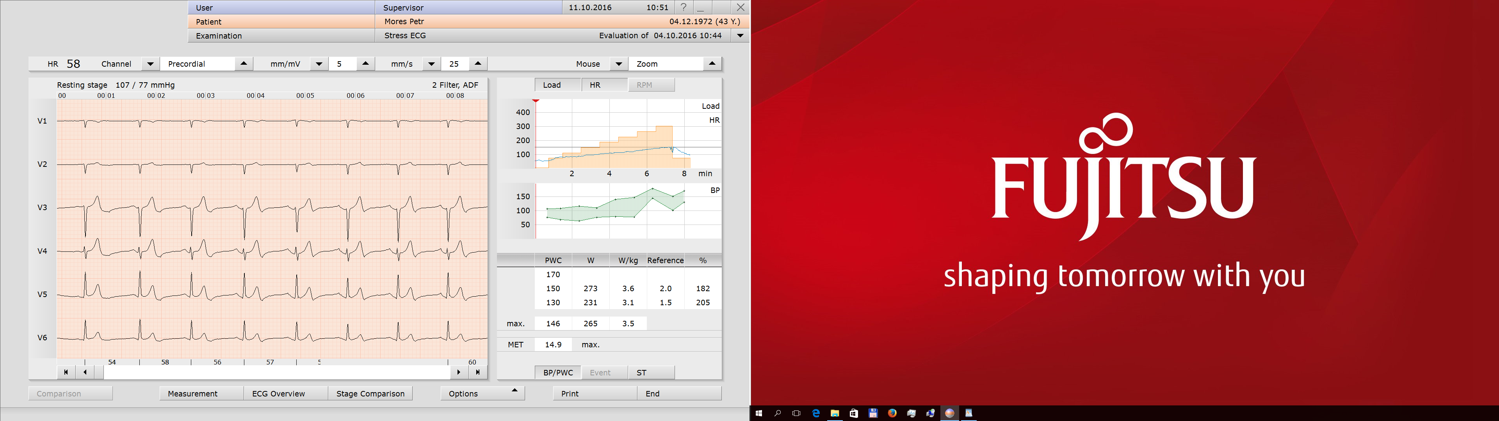
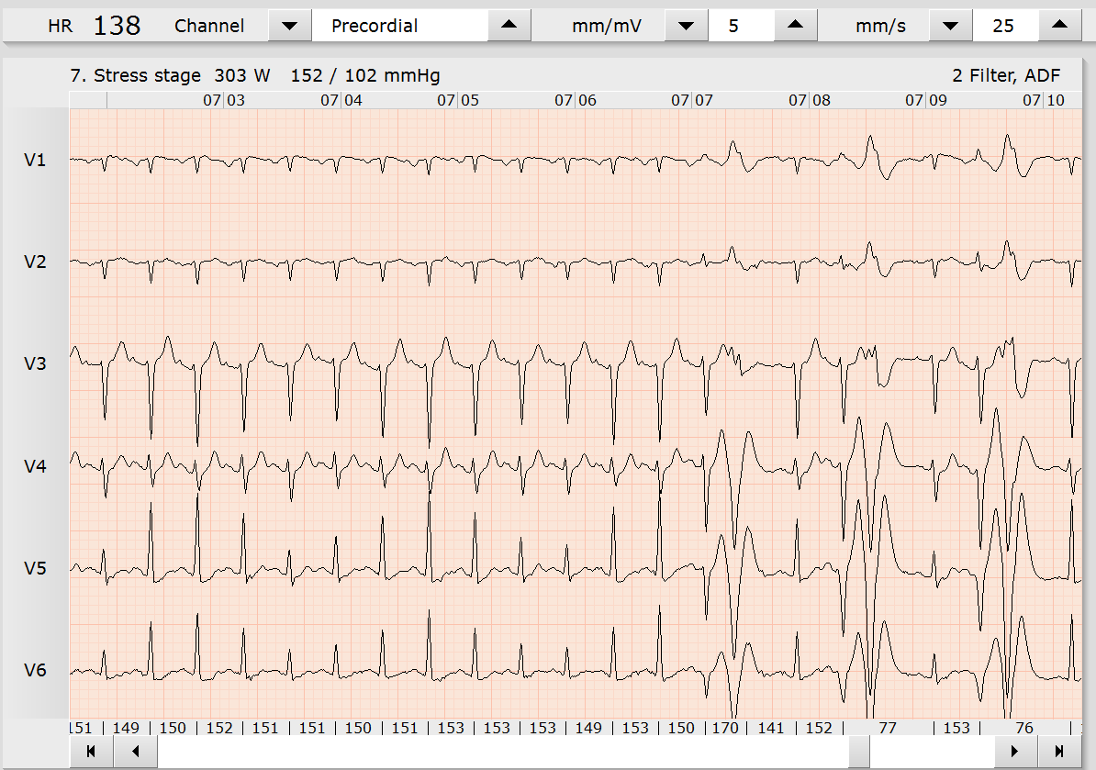
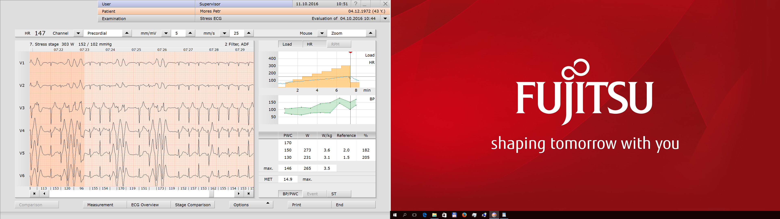
Zátěžový EKG test
vytrvalostního běžce
(43 r., BMI 21)
od 75W, po 38W po 1 min
pociťovaná nepravidelnost srdce
při 303W
KLID
303 W
303 W
75 W

Slide 19
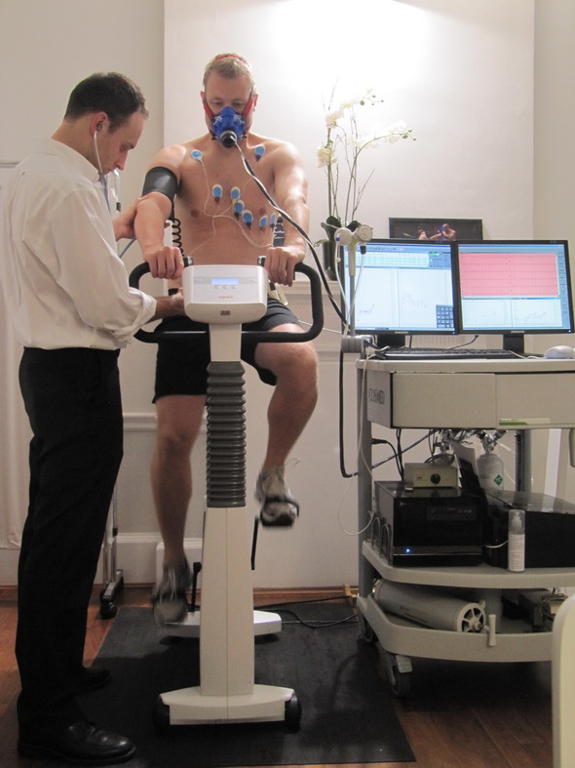
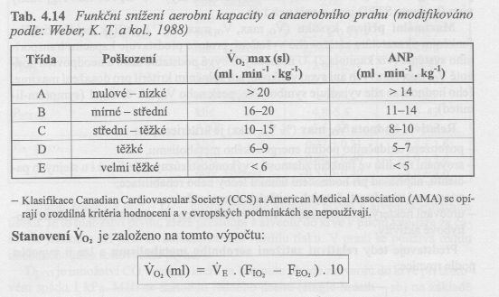
ZÁTĚŽOVÉ TESTY U KARDIAKŮ
DIAGNOSTIKA ONEMOCNĚNÍ
Spiroergometrie se stupňovanou zátěží
Hodnocení míry funkční poruchy nejslabšího článku transportního systému pro kyslík (např. srdce).
(Weber et al., 1988 in: Placheta a kol., 1999)
VIDEO: Spiroergometrie s EKG na veloergometru
https://www.youtube.com/watch?v=ptdpkebTmuo
https://www.flickr.com/photos/88070379@N06/8444413930

Slide 20
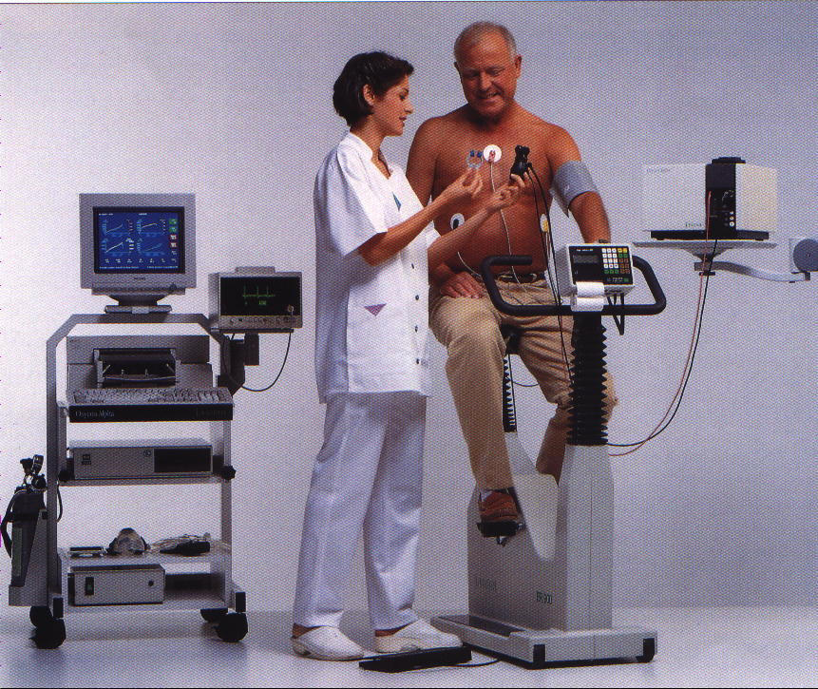
Zátěžové EKG v laboratoři a terénu
Video Zátěžový EKG test http://www.mediscan.cz/kardiologie

Slide 21
EKG při zátěži
Při zátěži by neměly být přítomny poruchy rytmu ani repolarizace.
Měla by být přítomna pravidelná sinusová tachykardie, přiměřená zátěži.
V klidu mohou být některé dysrytmie projevem
výraznější neurovegetativní aktivity
sinusová respirační dysrytmie (variabilita srdeční frekvence).
vrozené nebo adaptační vagotonie - bradykardie.

Slide 22
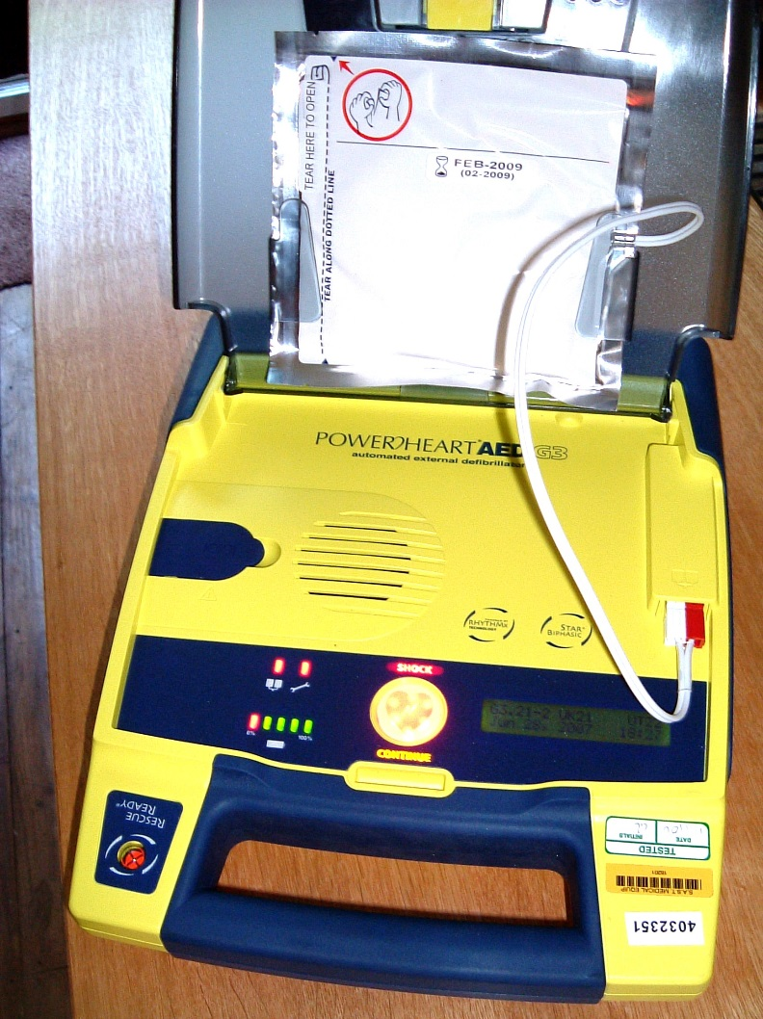
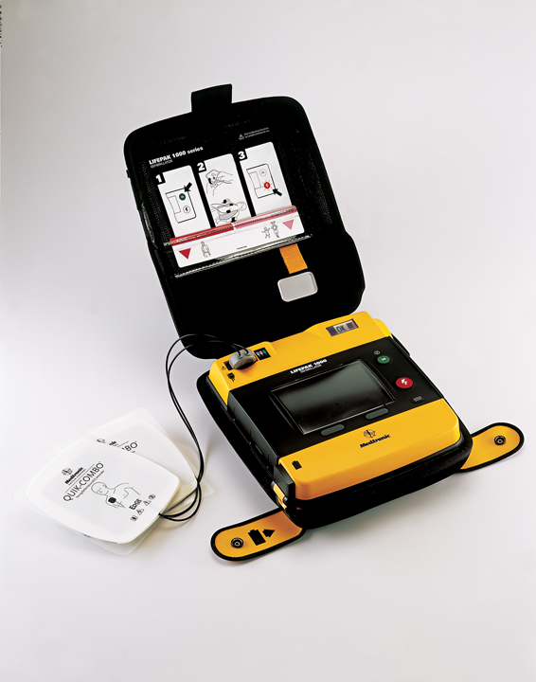
Automatický externí defibrilátor
http://www.aed-olomouc.cz/index.php?page=princip_defibr

Slide 23
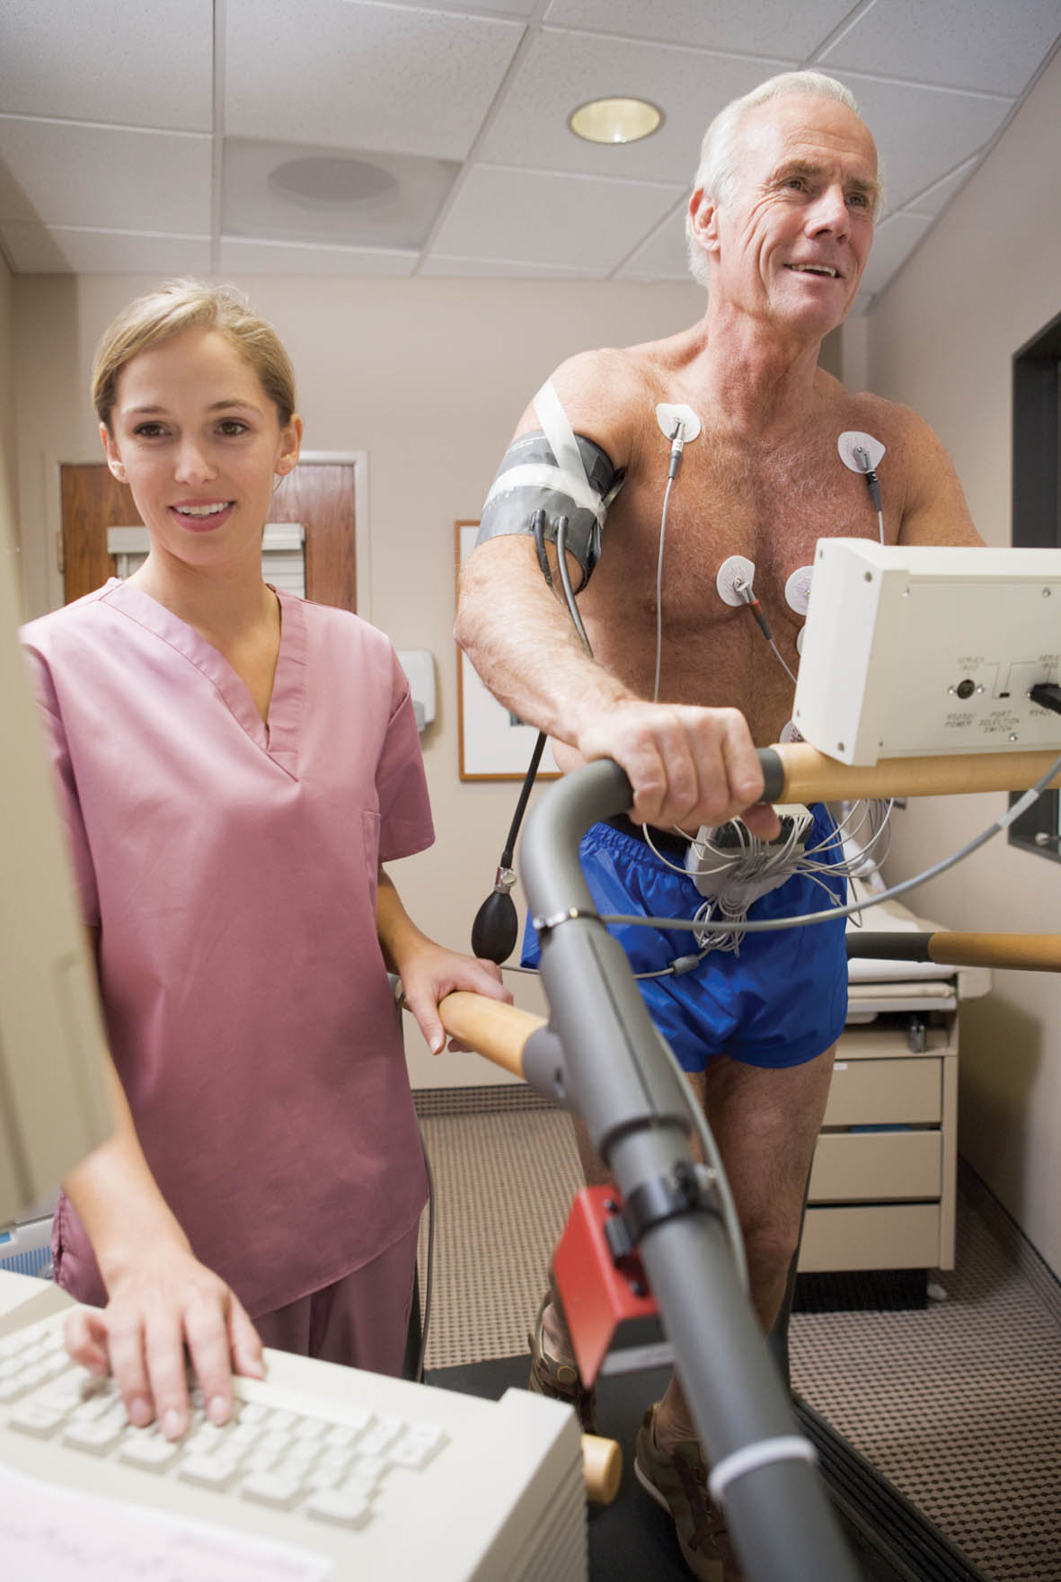
ZÁTĚŽOVÉ TESTY A MONITOROVÁNÍ U KARDIAKŮ
Holterovské monitorování pro záchyt poruch rytmu a známek ischemie myokardu
24 hodinové monitorování EKG
Zátěžová echokardiografie k hodnocení pohybů srdečních struktur (stěny dutin, chlopně), proudů krve a funkčních parametrů srdce (ejekční frakce atd.)
bezprostředně po zátěži
Analýza variability srdeční frekvence k posouzení míry rizika selhání myokardu
- dlouhodobý záznam (24 h) při běžné denní činnosti
krátkodobý záznam při určité zátěži (5/10 minut) – standardní polohový test
Pulzní oxymetrie k posouzení funkčnosti transportního systému pro kyslík
- krátkodobý záznam při určité zátěži
http://www.imt.ie/clinical/2012/12/osa-patients-similar-cv-damage-as-diabetics.html

Slide 24
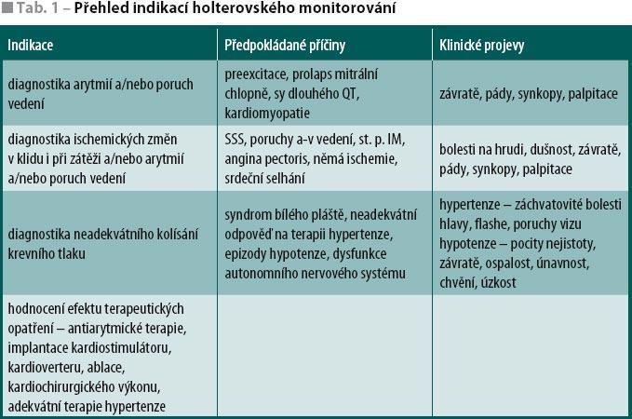
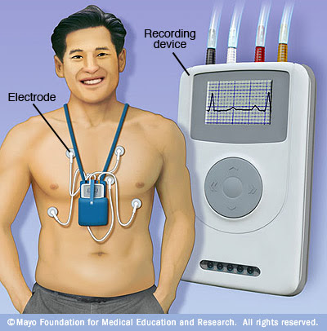
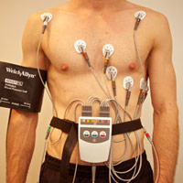
ZÁTĚŽOVÉ TESTY A MONITOROVÁNÍ U KARDIAKŮ
DIAGNOSTIKA ONEMOCNĚNÍ
Holterovské monitorování
pro záchyt poruch elektrické aktivity myokardu
24 hodinové monitorování EKG
časový záznam aktivity a pocitů pacienta
(www.zdn.cz)
VIDEO: Holter EKG monitoring
https://www.youtube.com/watch?v=e9EDqOs3Nq0

Slide 25
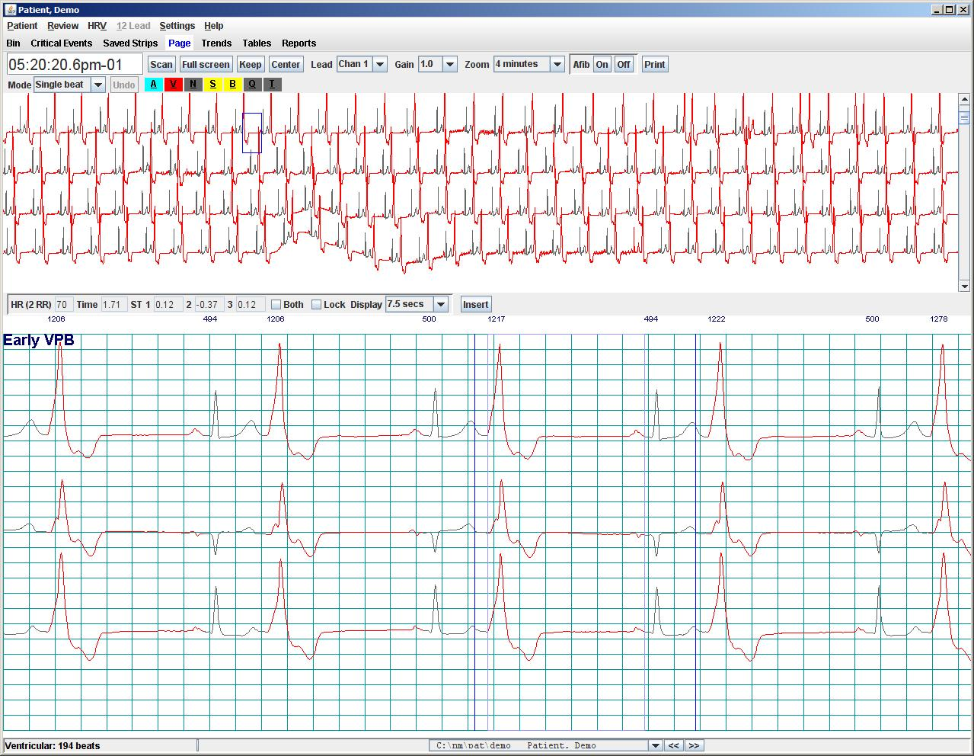
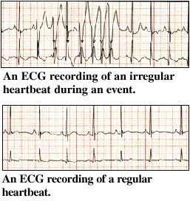
ZÁTĚŽOVÉ TESTY A MONITOROVÁNÍ U KARDIAKŮ
Holterovské monitorování
http://www.nemon.com/LXAnalysis.html
http://www.nbcardio.com/Screenings/InOfficeServices/HolterMonitoring.aspx

Slide 26
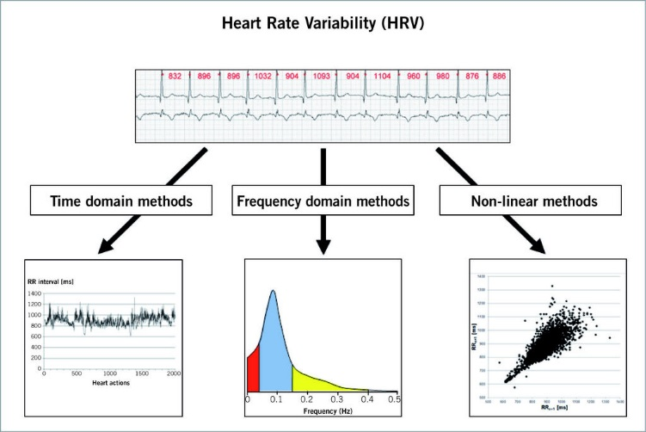
ZÁTĚŽOVÉ TESTY A MONITOROVÁNÍ PACIENTŮ
DIAGNOSTIKA ONEMOCNĚNÍ
Analýza variability srdeční frekvence
- dlouhodobý záznam (24 h)
při běžné denní činnosti
- krátkodobý záznam (5/10 minut)
při určité zátěži standardní polohový test
ANALÝZA
ČASOVÁ FREKVENČNÍ (SPEKTRÁLNÍ) NELINEÁRNÍ
MSSD, SDRR
Výkon, Hustota
http://www.asu-arbeitsmedizin.com/ASUInternational-2015-6/Guideline-for-the-application-of-heart-rate-and-heart-rate-variability-in-occupational-medicine-and-occupational-science,QUlEPTY1NTc2MCZNSUQ9MTEzODIx.html

Slide 27
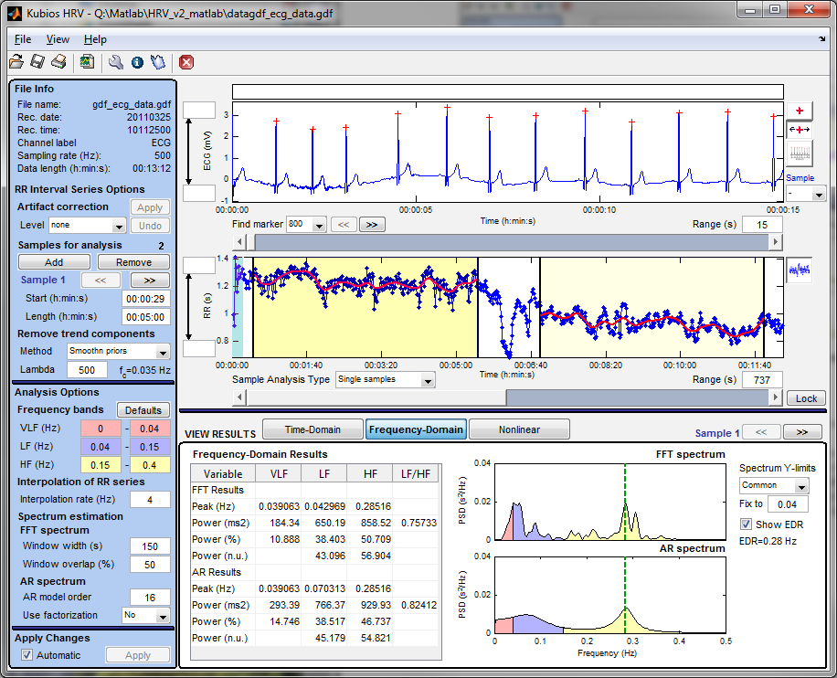
Dlouhodobý záznam RR Holter monitoring
k posouzení
rizika selhání myokardu
odmítání transplantátu
Spektrální analýza HRV

Slide 28
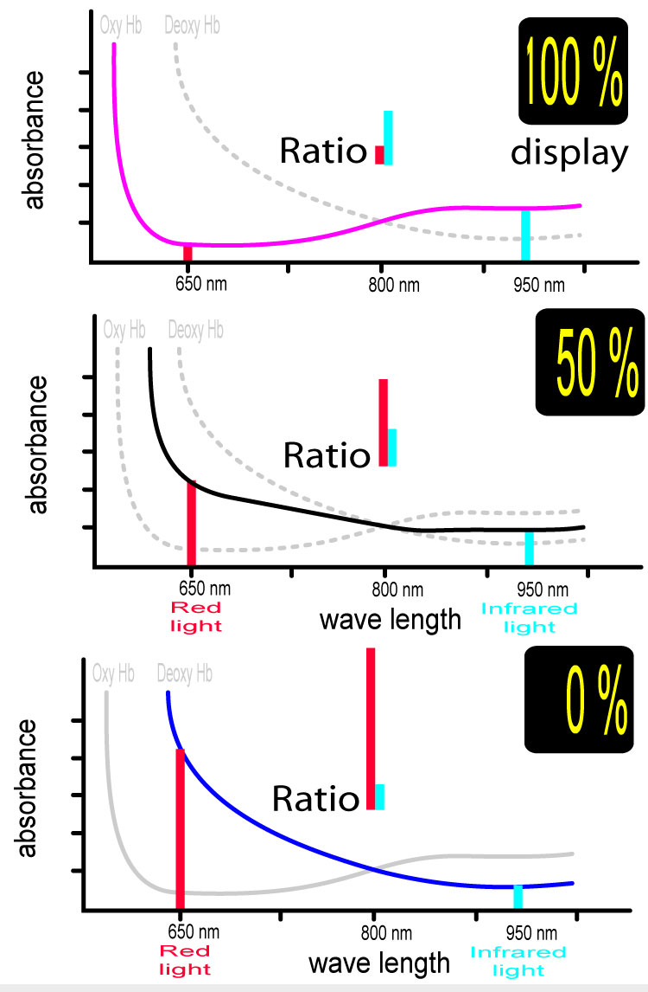
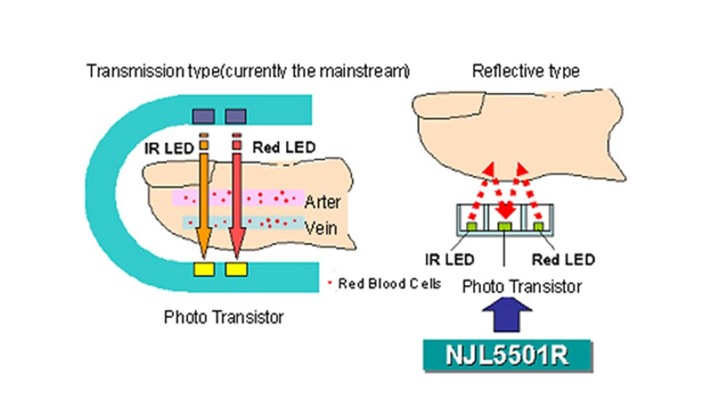
MONITOROVÁNÍ TRANSPORT. SYSTÉMU PRO KYSLÍK
Pulzní oxymetrie
k posouzení funkce transportního systému pro kyslík
Hemoglobin absorbuje červené a infračervené záření různě – podle míry saturace kyslíkem
http://www.sunrom.com/p/spo2-sensor-probe-for-pulse-oximetry
https://energymicroblog.wordpress.com/2012/11/21/create-a-simple-pulse-oximeter-with-tiny-gecko/

Slide 29
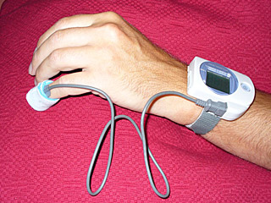
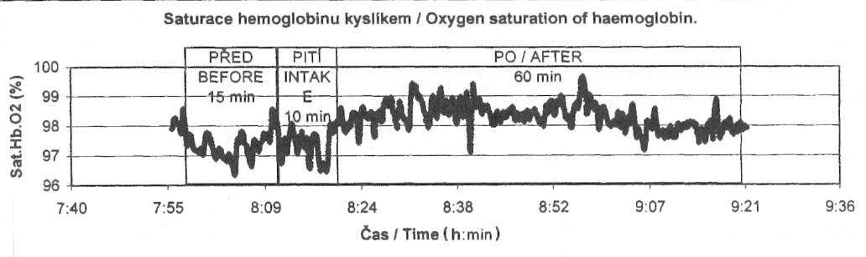
MONITOROVÁNÍ TRANSPORT. SYSTÉMU PRO KYSLÍK
Pulzní oxymetrie
Pití oxygenované vody → zvýšení saturace hemoglobinu kyslíkem.
(J. Novotný, M. Novotná. Saturace hemoglobinu kyslíkem u 52letého triatlonisty po vypití oxygenované vody. Med Sport Boh Slov, 2007, 16, 1: 48-52)

Slide 30
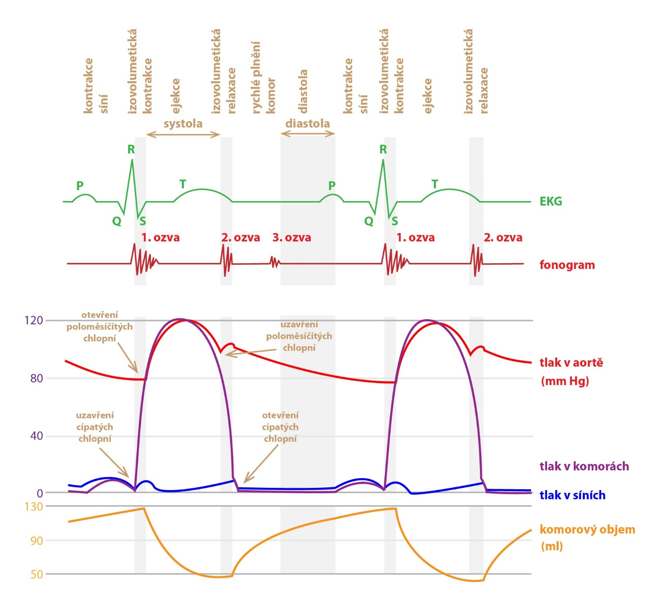
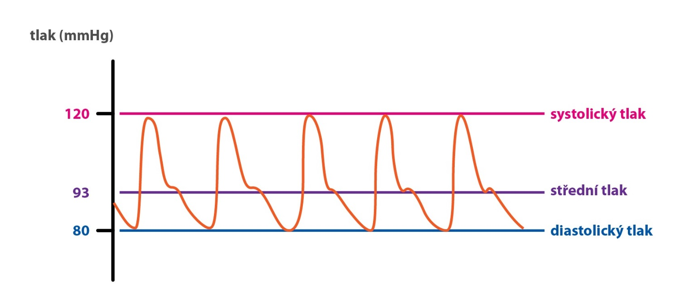
ZÁTĚŽOVÉ TESTY A MONITORING U PORUCH KREVNÍHO TLAKU hypertenze, hypotenze, kolísání
Měření arteriálního krevního tlaku (TK)
blood pressure
Systolický TK (SBP) – při objevení se ozev
Diastolický TK (DBP) – při vymizení ozev
Střední TK (MBP) = (2•DBP+SBP)/3
Fontana a kol. Funkce buněk a lidského těla. Multimediální skripta. Praha: Třetí lékařská fakulta UK, 2015.
http://fblt.cz/skripta/
TK ve velké tepně

Slide 31
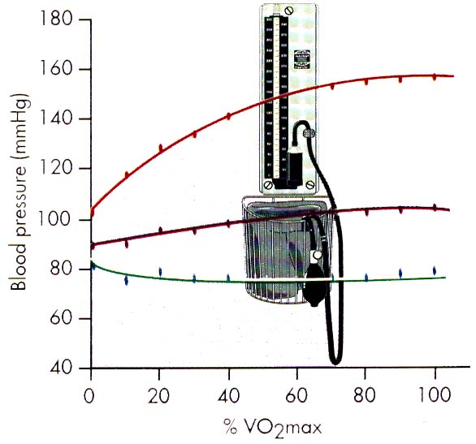
ZÁTĚŽOVÉ TESTY U PORUCH KREVNÍHO TLAKU hypertenze, hypotenze, kolísání
DIAGNOSTIKA ONEMOCNĚNÍ
Měření odezvy TK na zátěž (před, při a po zátěži)
Neočekávaně nižší hodnoty STK při zátěži nebo jeho snížení s rostoucí zátěží jsou známkou nedostatečné činnosti srdce nebo vasomotorické nebo neurovegetativní poruchy regulace TK.
STK
MTK
DTK
Index POZÁTĚŽOVÉHO
systolického krevního tlaku (iSTK)
(Acanfor et al., 1988)
iSTK₁ = STK v 1.min zotavení / STK na konci zátěže < 0,98
iSTK₃ = STK v 3.min zotavení / STK na konci zátěže < 0,88
Při přetrvávání nebo zvýšení STK 1-3 min po zátěži je podezření na potenciální hypertenzi.

Slide 32
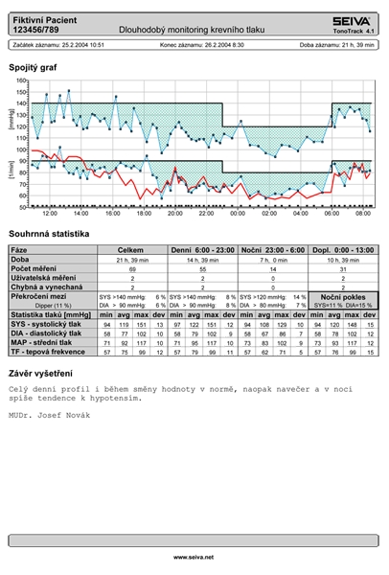
MONITORING U PORUCH KREVNÍHO TLAKU
24 h monitorování TK
http://www.seiva.cz/holter-krevniho-tlaku/tonotrack/

